Slide 1
«Мастерство и вдохновение»
Выставка графических работ московского скульптора и художника А. Н. Бурганова

Slide 2
Александр Николаевич Бурганов - народный художник России, Действительный член Российской академии художеств, Почетный член Российской академии архитектуры и строительства, Лауреат Государственной премии СССР, доктор искусствоведения, профессор.
Работает в монументальной и станковой скульптуре, графике, является автором литературных произведений и многочисленных научных статей и монографических исследований по теории изобразительного искусства.
Родился 20 марта 1935 года в г. Баку в семье учителя математики. Получил высшее художественное образование в Московском высшем художественно-промышленном училище (бывш. Строгановское). В 1961 году принят в члены Союза художников СССР. В 1964 году защитил диссертацию на ученую степень кандидата искусствоведения; в 2001 году защитил диссертацию на ученую степень доктора искусствоведения. С 1986 года возглавляет кафедру монументальной и декоративной скульптуры одного из старейших университетов России — Московского государственного художественно-промышленного университета им. С.Г. Строганова, основанного в 1825 году.
А.Н. Бурганов – один из основателей российской школы архитектурно-декоративной пластики. За почти полувековой период преподавания А. Н. Бурганов воспитал целую плеяду выдающихся художников и скульпторов, среди которых Народные и Заслуженные художники России, академики, лауреаты международных и российских государственных премий. Александр Бурганов сформировал особое направление в отечественном монументальном искусстве, общепризнанное его многочисленными учениками, последователями и искусствоведами как «бургановская школа композиции». Это направление затронуло не только монументальную и станковую скульптуру, но и живопись, декоративно-прикладные искусства, графику.
Александр Бурганов – скульптор с мировым именем, внесший огромный вклад в развитие отечественной школы монументальной скульптуры. Его памятники и крупные монументальные ансамбли установлены в крупнейших городах России и за рубежом.

Slide 3
Александр Бурганов рисует непрерывно. Его рука, отчеркивая поля официальных бумаг, записных книжек, чертежей и проектов, бесконечно летает над листами, оставляя за собой то каллиграфические росчерки и знакомые профили, то виртуозные архитектурные композиции, то просто строки, исполненные мелким ровным почерком, которые смотрятся как прекрасные графические произведения, благодаря особым ритмическим связям, вынесенным вверх и вниз вертикалям, буквицам, нажимам пера.
Для Александра Бурганова суть графики настолько самодостаточна, что выражение ее почти не подчиняется общепринятым правилам. Формат листа для него — отчасти абстрактное понятие. Он может развернуть строки обычной биографии в пространстве зала так, что они становятся частью архитектуры, и биография, захватив часть здания, становится монументальной и фантастической. Он развешивает выставку рисунков на фасадах домов, создавая для этого графические листы огромного размера. Уже много лет художник работает в книжной графике. Но искусство книги в творчестве Александра Бурганова – явление совершенно уникальное. Он создал целую серию необыкновенных книг. Среди них произведения получившие мировую известность – огромная книга с бронзовой обложкой в виде двух профилей и с пустыми черными страницами, книги, состоящие только из иллюстраций, как «Азбука», или только из букв, разлетевшихся по страницам, складывающихся в строки и стихи, как «Книга Букв», рукописные и рисованные книги, в единичных тиражах.
Все это бесконечный мир графики Александра Бурганова, существующий самостоятельно и при этом неразделимо от того целостного явления каким предстает перед нами мир художника.

Slide 4
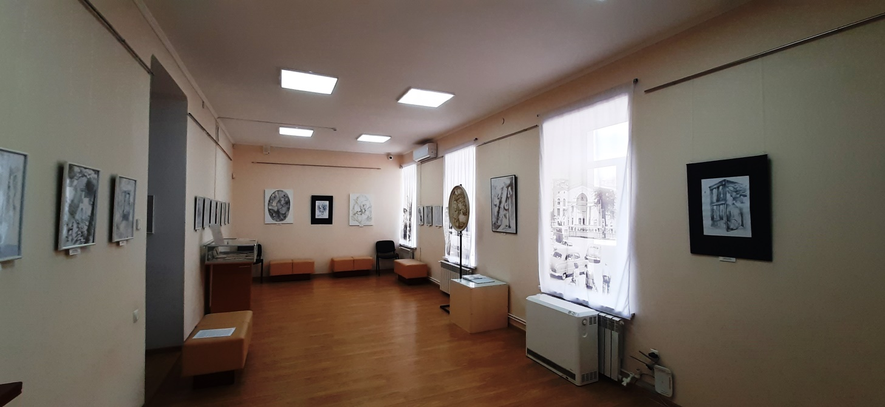
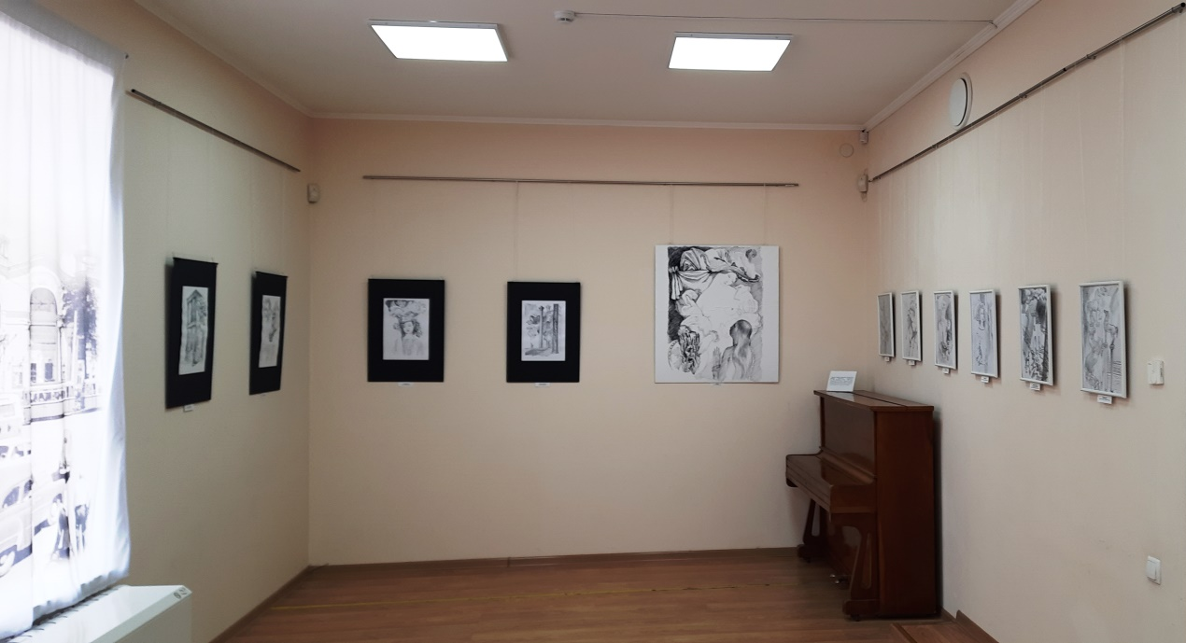
Общие виды выставки

Slide 5
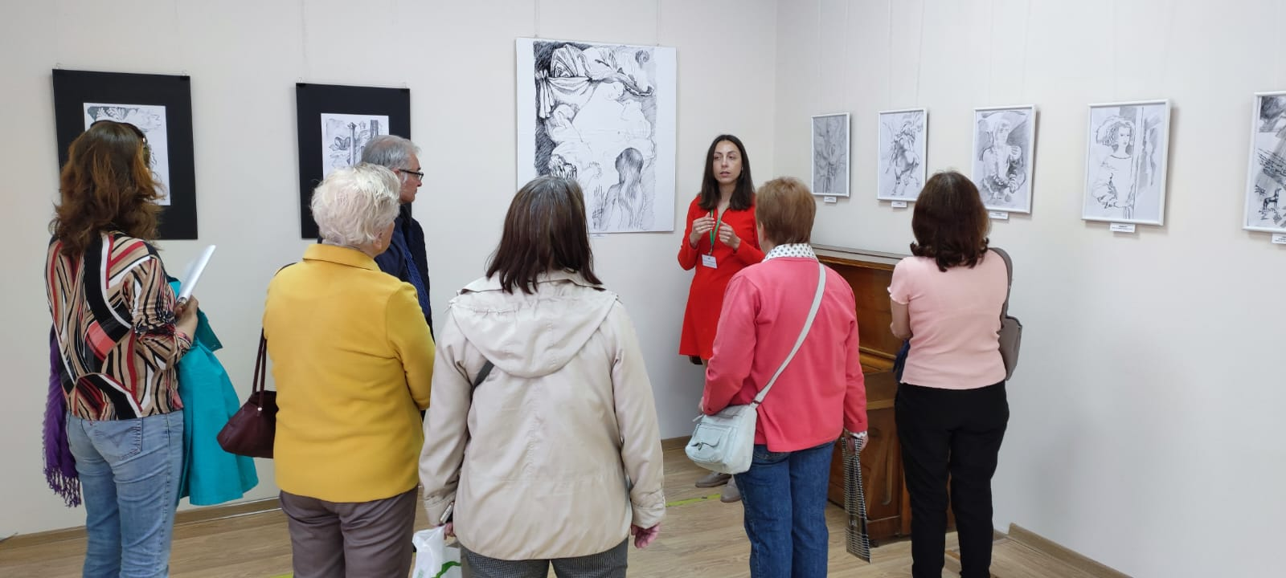
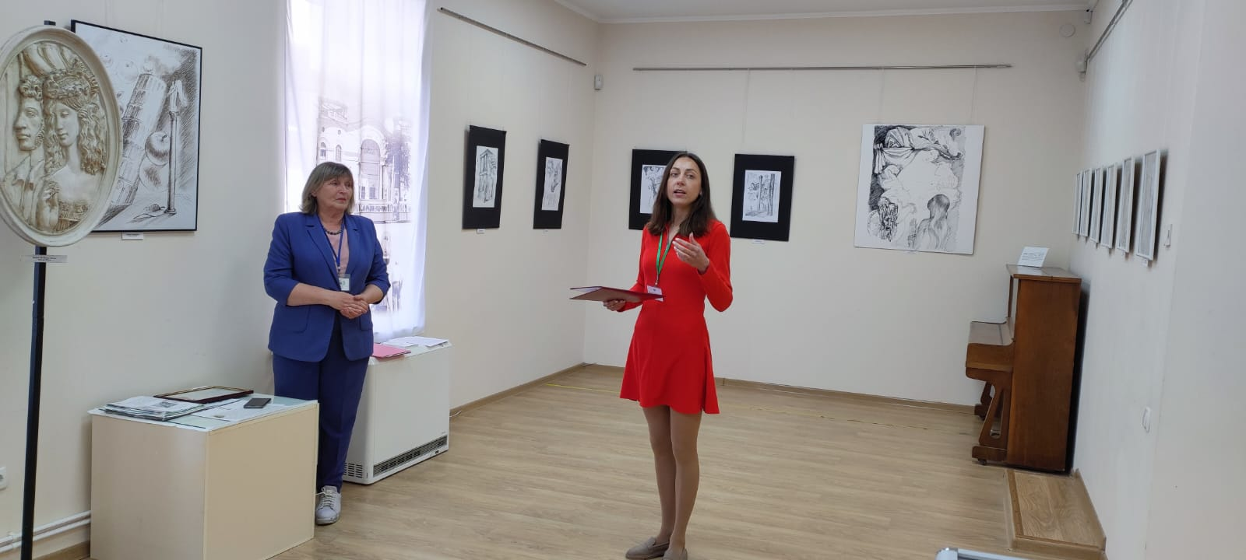
Открытие выставки

Slide 6
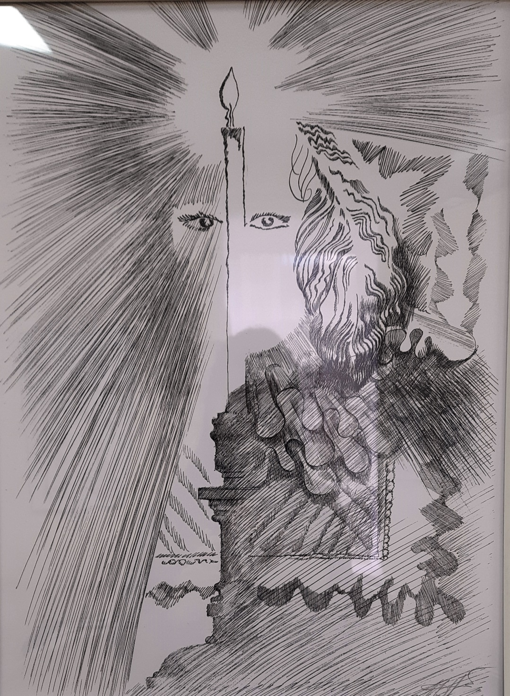
«Свеча»
30х42 см, бумага,
авторская печать

Slide 7
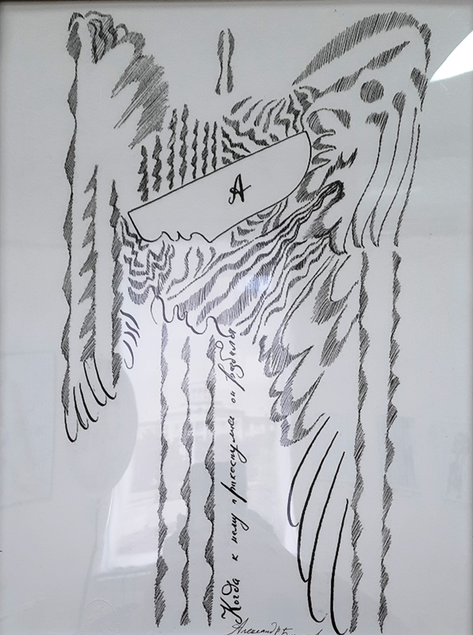
«Ангел»
30х42 см, бумага,
авторская печать

Slide 8
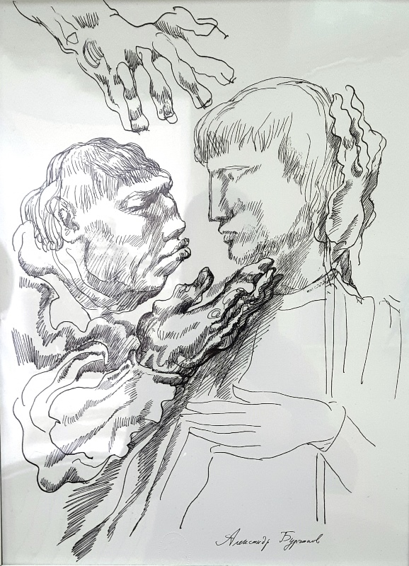
«Поцелуй Иуды»
30х42 см, бумага,
авторская печать

Slide 9
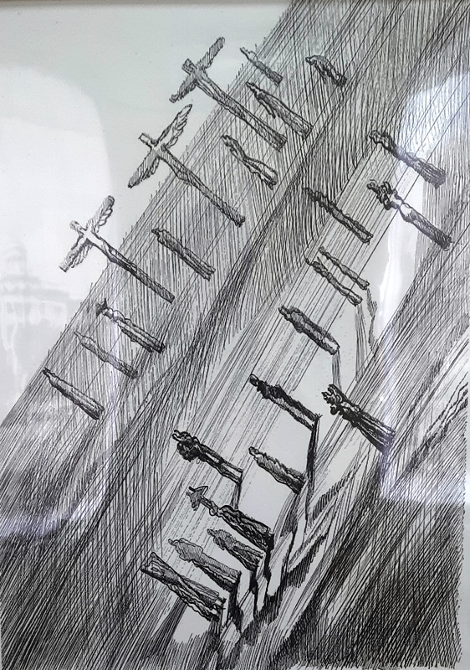
«Голгофа»
30х42 см, бумага,
авторская печать

Slide 10
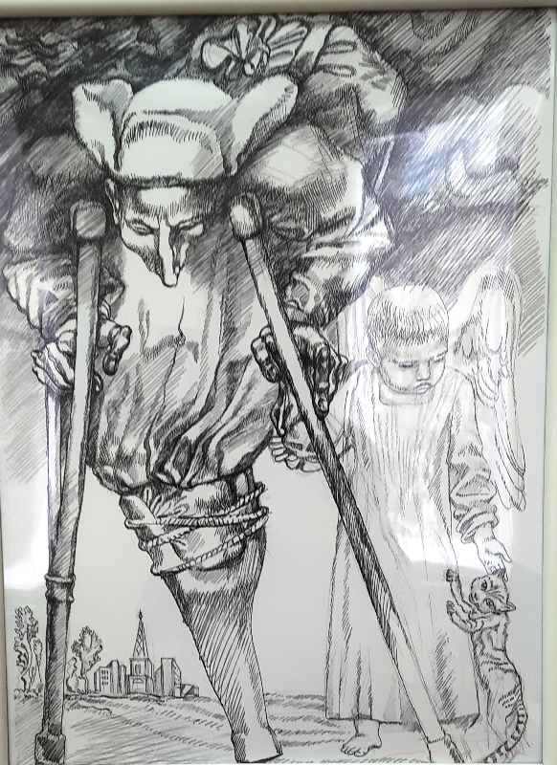
«Дорога»
30х42 см, бумага,
авторская печать

Slide 11
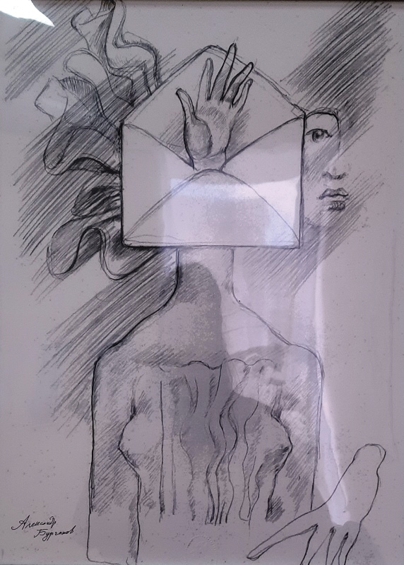
«Письмо»
30х42 см, бумага,
авторская печать

Slide 12
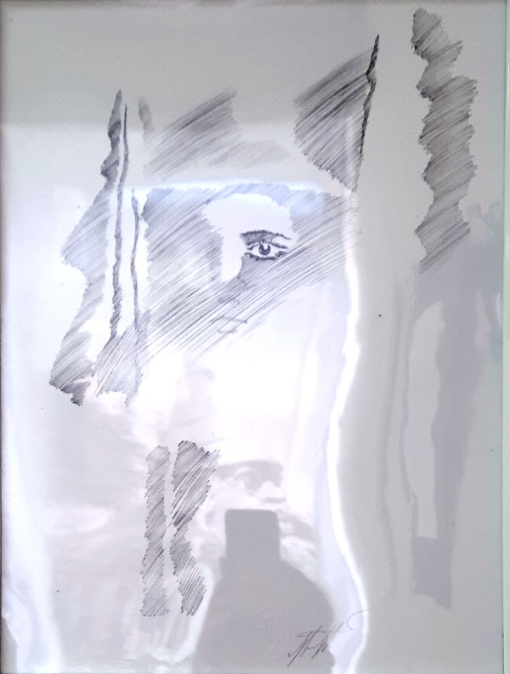
«Взгляд»
30х42 см, бумага,
авторская печать

Slide 13
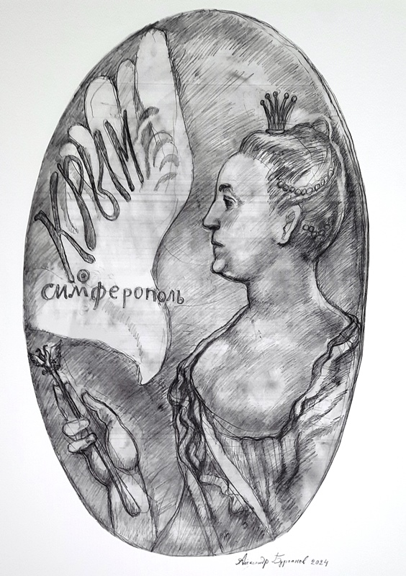
«Крым. Симферополь»
79х59 см, бумага

Slide 14
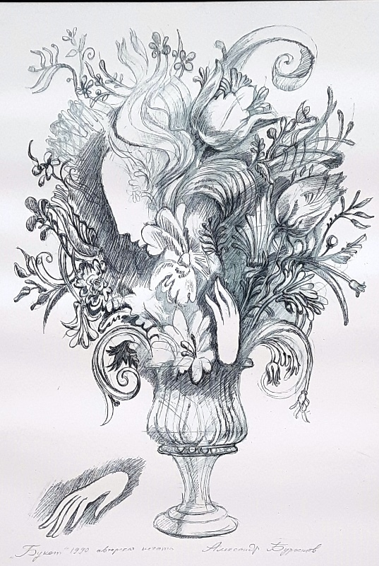
«Букет»
бумага, авторская печать

Slide 15
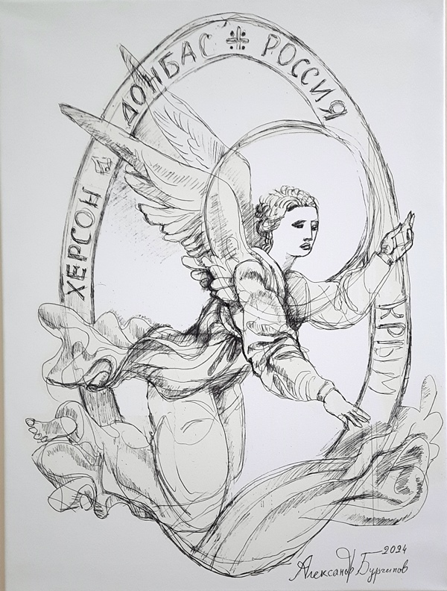
«Херсон. Донбасс. Россия»
79х59 см, бумага

Slide 16
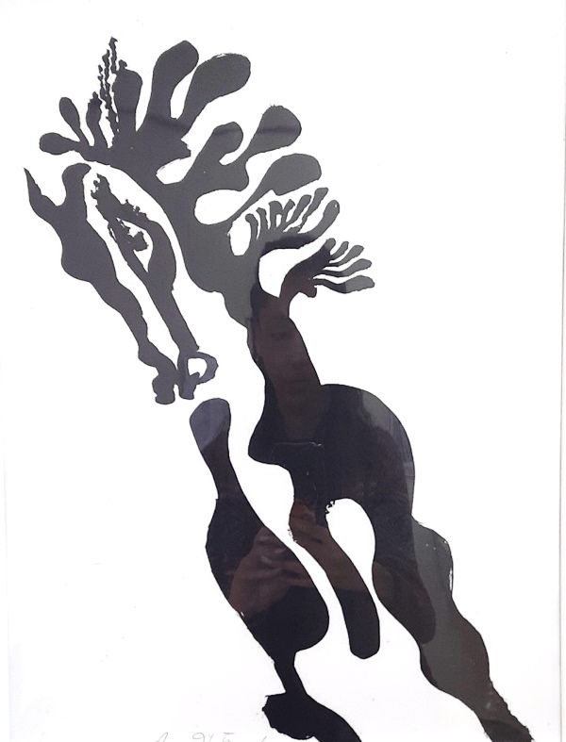
«Конь»
30х42 см, бумага,
авторская печать

Slide 17
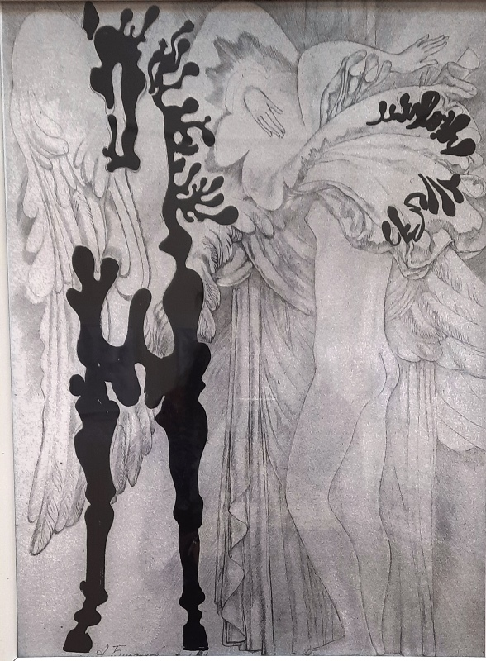
«Сновидение»
30х42 см, бумага,
авторская печать

Slide 18
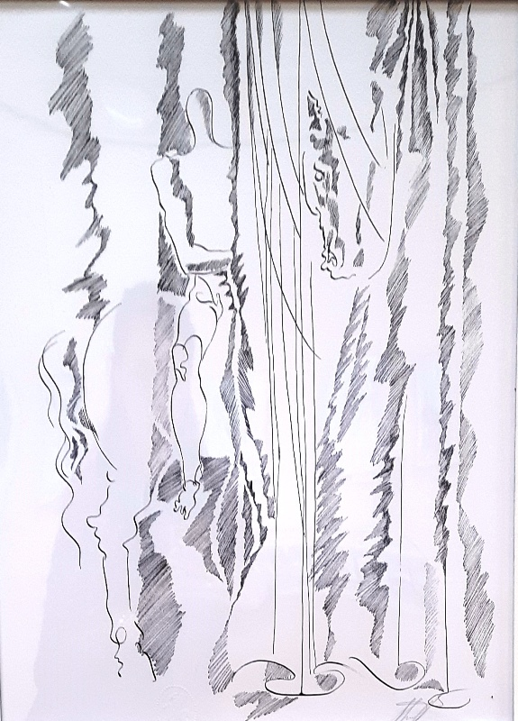
«Всадник за занавеской»
30х42 см, бумага,
авторская печать

Slide 19
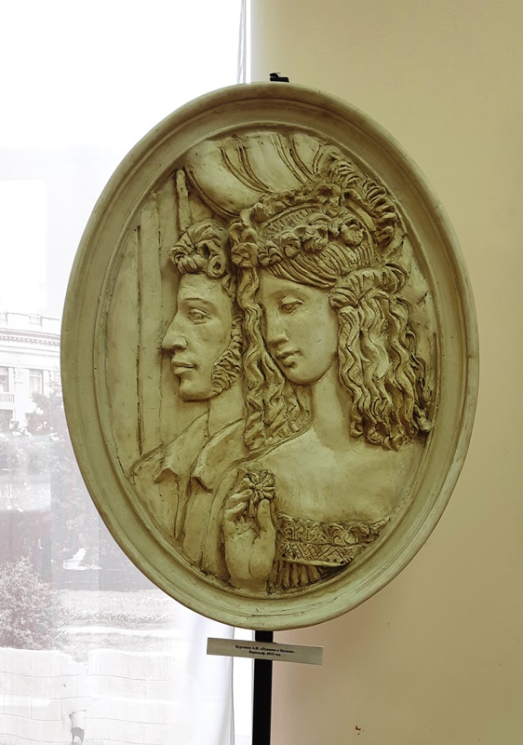
«Пушкин и Натали»
Барельеф

Slide 20
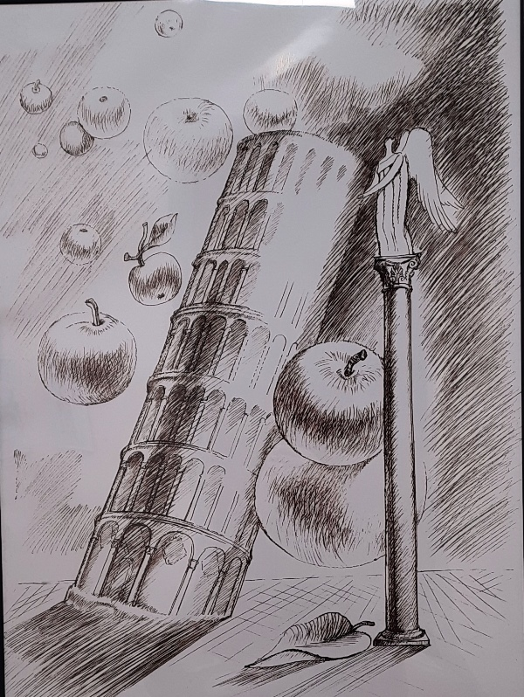
«Башня с яблоками»
79х59 см, бумага

Slide 21
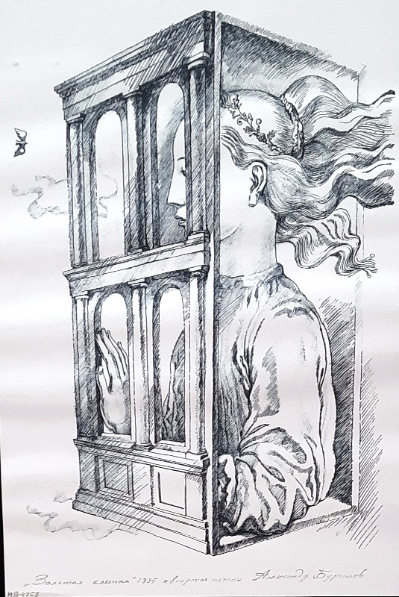
«Золотая клетка»
бумага, авторская печать

Slide 22
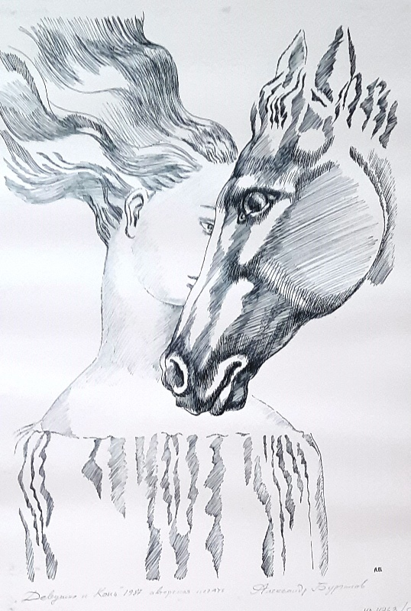
«Девушка и конь»
бумага, авторская печать

Slide 23
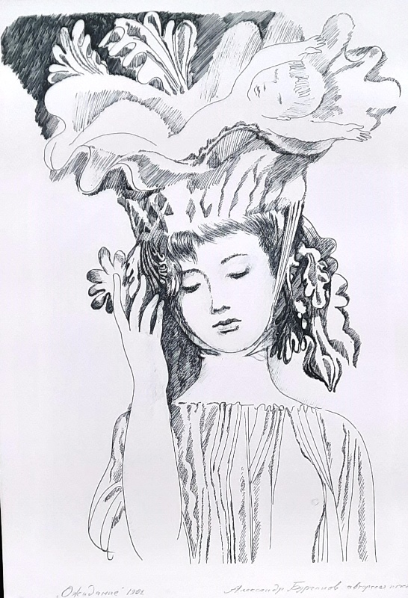
«Ожидание»
бумага, авторская печать

Slide 24
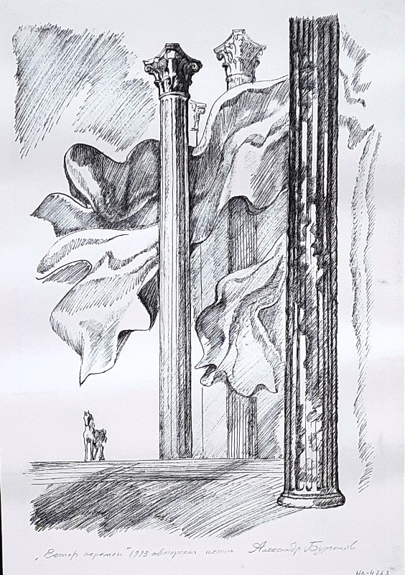
«Ветер перемен»
бумага, авторская печать

Slide 25
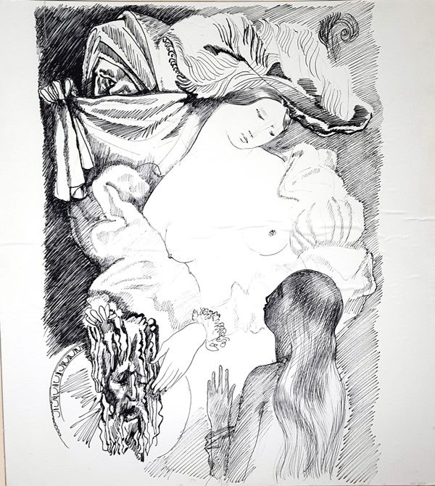
«Юдифь»
бумага, авторская печать

Slide 26
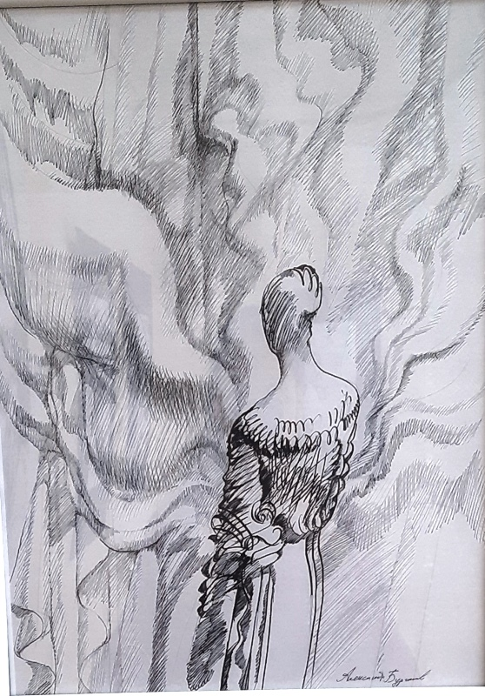
«Занавеска»
30х42 см, бумага,
авторская печать

Slide 27
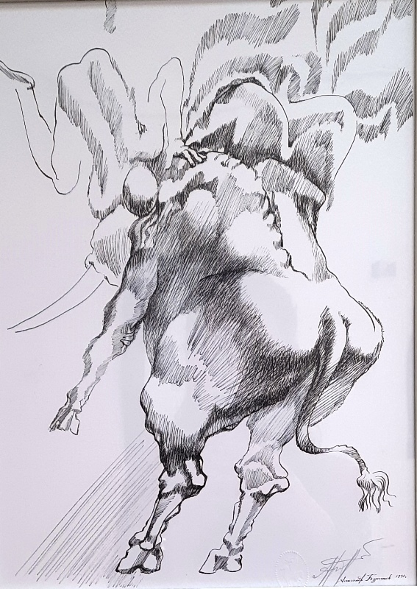
«Коррида»
30х42 см, бумага,
авторская печать

Slide 28
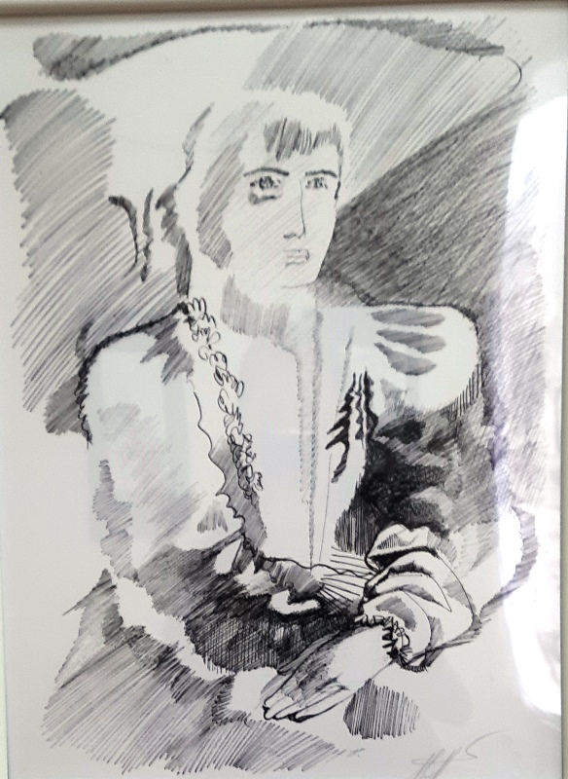
«Матадор»
30х42 см, бумага,
авторская печать

Slide 29
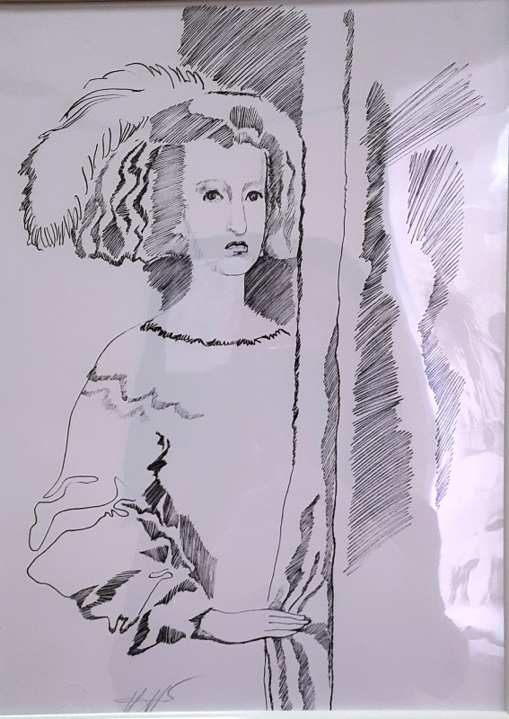
«Инфанта»
30х42 см, бумага,
авторская печать

Slide 30
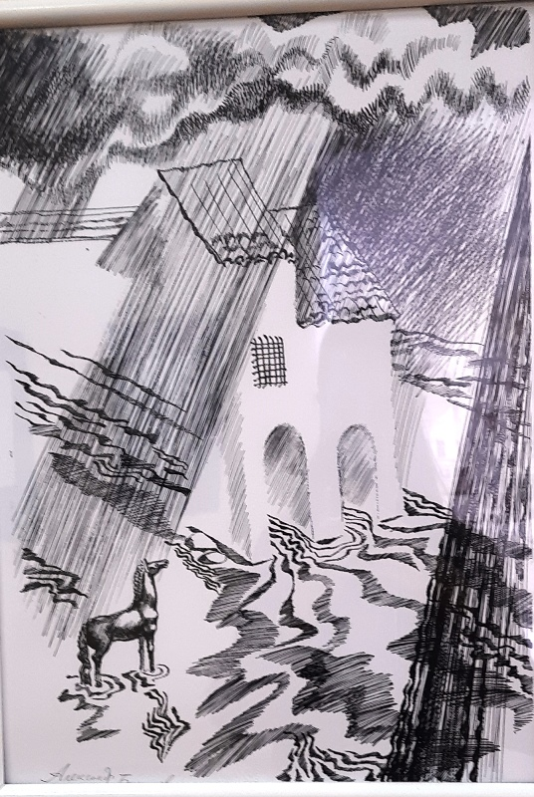
«Брошенный дом
в окрестностях Толедо»
30х42 см, бумага,
авторская печать

Slide 31
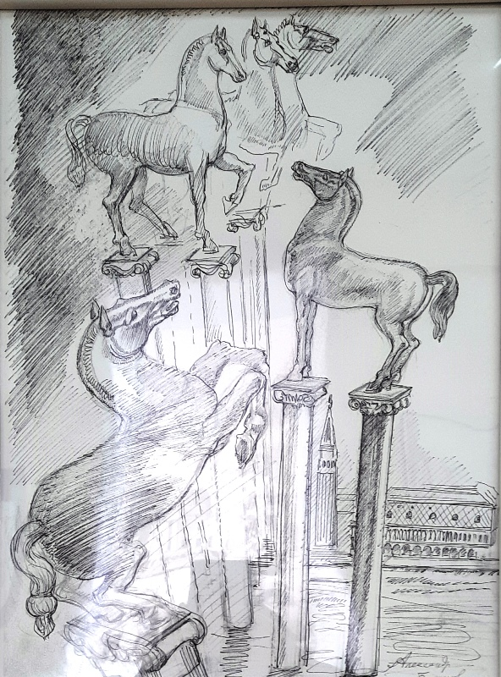
«Венеция»
30х42 см, бумага,
авторская печать

Slide 32
Над презентацией работали:
Начальник отдела по научно-просветительской работе
Яковлева Т.В.
Музей истории города Симферополя
Симферополь,2024

